Slide 1
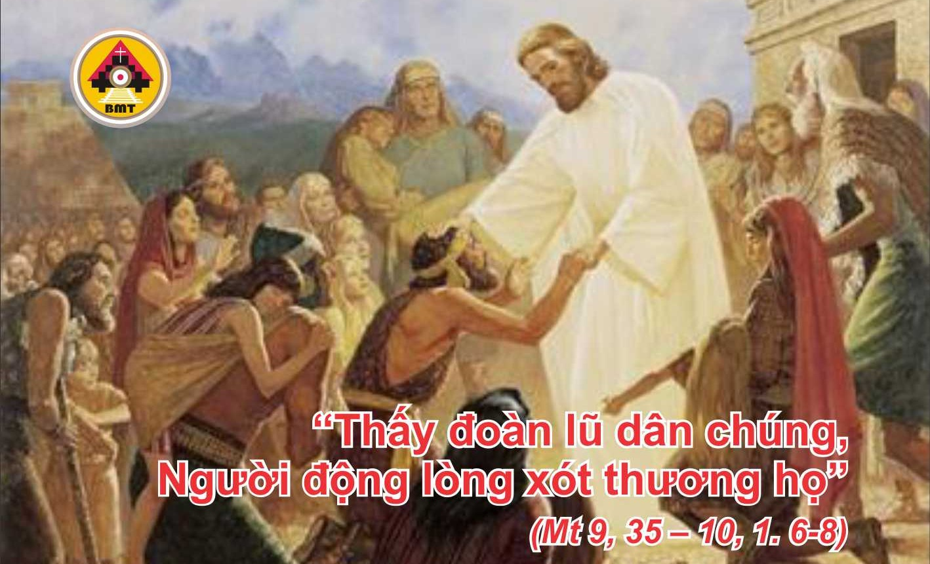

THỨ BẢY TUẦN I MÙA VỌNG NĂM A

Slide 2
Ca Nhập Lễ
Lạy Chúa là Đấng ngự trên các thần hộ giá, xin đến và tỏa ánh tôn nhan rạng ngời, để chúng con được ơn cứu độ.

Slide 3

Bài Đọc 1: Is 30, 19-21. 23-26
“Người động lòng thương ngươi, lắng nghe lời ngươi kêu xin”.
Trích sách Tiên tri Isaia.

Slide 4
Đáp Ca
Tv 146, 1-2. 3-4. 5-6
Phúc cho tất cả những ai mong đợi Chúa(Is 30, 18

Slide 5
Alleluia: Is 55, 6
Alleluia-alleluia: – Hãy tìm kiếm Chúa khi còn gặp được Người; hãy kêu xin Người lúc Người còn gần các ngươi. – Alleluia.

Slide 6
Phúc Âm: Mt 9, 35 – 10, 1. 6-8

Slide 7


Slide 8

DÂNG LỄ

Slide 9
CA HIỆP LỄ
Chúa phán: Này Ta đến ngay, và đem theo lương bổng, đế trả cho ai nấy tùy theo việc họ làm.

Slide 10
THỨ BẢY TUẦN I MÙA VỌNG NĂM A

